Slide 1

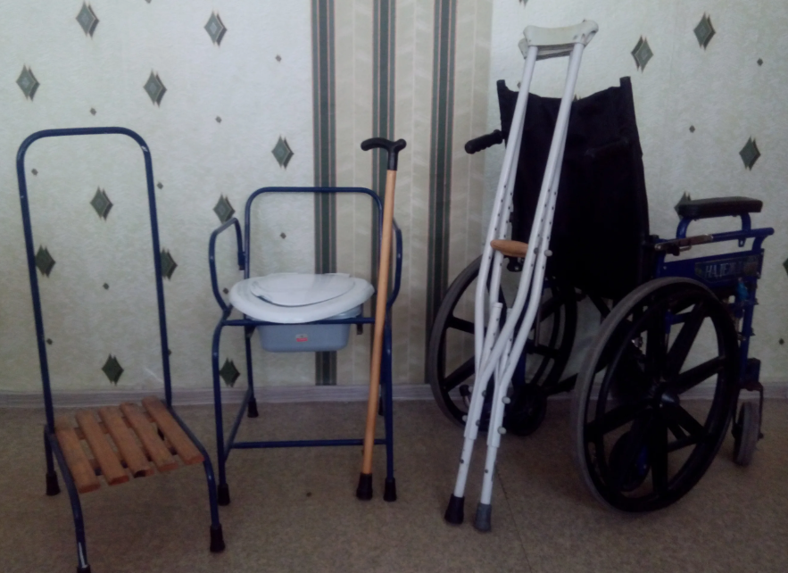






ПРОИЗВОДСТВО ИНВАЛИДНЫХ КОЛЯСОК И ПРОЧИХ ТОВАРОВ ДЛЯ ЛИЦ ОГРАНИЧЕННОЙ ФИЗИЧЕСКОЙ ВОЗМОЖНОСТЬЮ
Отрасль
Показатели проекта
Машиностроение и ремесленничество
Цель проекта
Стоимость проекта :
Потребность в инвестициях
Производство колясок, протезно-ортопедических изделий и технических средств реабилитации
$ 0,5 млн.
$ 0,4 млн.
Готовая продукция
Мощность:
Местный рынок – 80%
Экспорт – 20%
Инвалидные коляски, трость, костыли и другие изделия
3000 изделий (в год)
Тенденции рынка инвалидных изделий
Рынок инвалидных колясок — важный сегмент в секторах здравоохранения и вспомогательных технологий, который влияет на качество жизни людей с проблемами мобильности.
Инвестиции в эту отрасль связаны с растущим спросом на инвалидные коляски, технологическими инновациями и государственными инициативами, направленными на содействие доступности.
Рост спроса из-за растущей распространённости инвалидности, стареющего населения и осведомлённости о мобильных средствах. Например, в 2024 году объём рынка инвалидных колясок превысил 5,64 млрд долларов США, по прогнозам, достигнет 14,44 млрд долларов США к 2037 году.
Создание рабочих мест для инвалидов. Компании, основанные людьми с ОВЗ, часто трудоустраивают других людей с ограниченными возможностями, способствуя их интеграции в общество и улучшению качества жизни.
Окупаемость :
3,3 года
~35 работников
Технологический процесс
Производство
деталей и узлов
Доукомлектация комплектующими
Сборка и покраска
Контроль качества и упаковка
Инициатор проекта
ОК «ZARINA MARIYAM»
Размещение
Ферганская область
Льготы и преференции проекта
Создано 1 февраля 2024 г.
Уставный фонд – 10,0 млн. сум.
Учредители
Ш. Инобиддинов – 50,0%
И. Арентоев – 50,0%
Ферганская область, Ферганский район, улица Лянгар, дом 15
Освобождение от ЕНП и обязательных отчислений в государственные целевые фонды (кроме ЕСП).
Освобождение от уплаты таможенных платежей (кроме сборов за таможенное оформление) за комплектующие изделия и запчасти, инструменты и приборы, компьютерное и диагностическое оборудование.
Банковскому сектору рекомендовали выдавать кредиты по ставке рефинансирования ЦБ предприятиям, производящим протезно-ортопедические изделия и технические средства реабилитации.
Ферганская область
Size | 6 800 km²
Population | ~4,1 million

Slide 2


International logistics transport corridors
Tallin
Sankt-Peterburg
Riga
Latvia
Moscow
Klaipeda
Hamburg
Minsk
Berlin
Brest
Povorina
Essen
Lviv
Kyiv
Paris
Chop
Volgograd
Kandiagash
Aktogay
Astraxan
Beyney
Saksaulskaya
Ulan-Bator
Osh
Bayangal-Mangal
Mersin
Malatya
Saraxa
Mazar-i-Sharif
Kashgar
Xirat
Afghanistan
Peshavar
Iran
Pakistan
Bandar-e-Abbas
Chakhbahar
Karachi

Slide 3

Air connections from Tashkent and other airports of Uzbekistan
New York
A visa-free policy for tourists from
90 countries
Diverse range of 59 carriers in Uzbekistan’s airport
11 airports across the Country, the main airports are Tashkent, Samarkand and Bukhara

